Slide 1
ILMOITTAUTUMINEN KEVÄÄN 2019 YO-KIRJOITUKSIIN
Info yo-kirjoittajille/13.11.2018
© Toni Uusimäki
rehtori, Kauhavan lukio

Slide 2


Ylioppilastutkinnon tehtävät
kypsyyskoe
antaa yleisen korkeakoulukelpoisuuden
toimii valintaperusteena
jatko-opintoihin
avaa kansainvälisiä opiskelumahdollisuuksia
motivoi lukio-työskentelyä
yhtenäistää opetusta
väline lukion itsearviointiin
kansallinen instituutio
Lakeuksilta komiasti maailmalle!

Slide 3
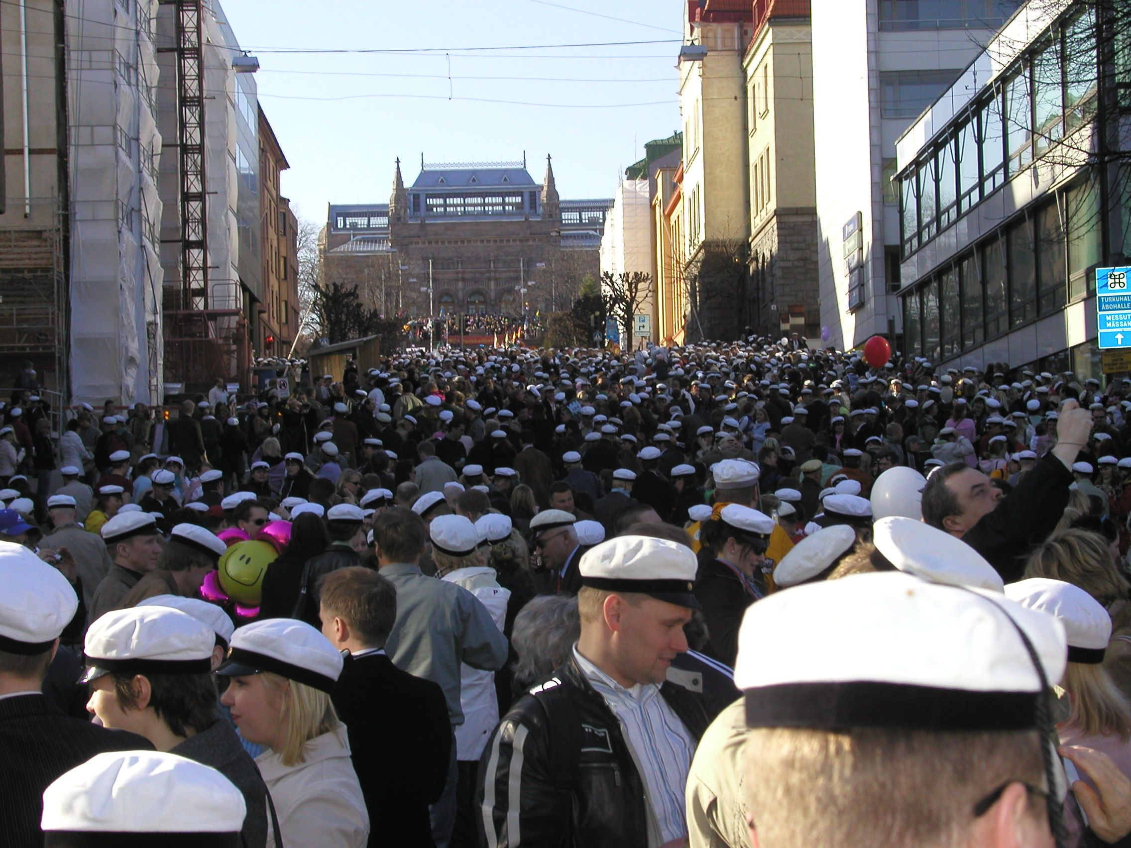
YLIOPPILASTUTKINTO

Slide 4
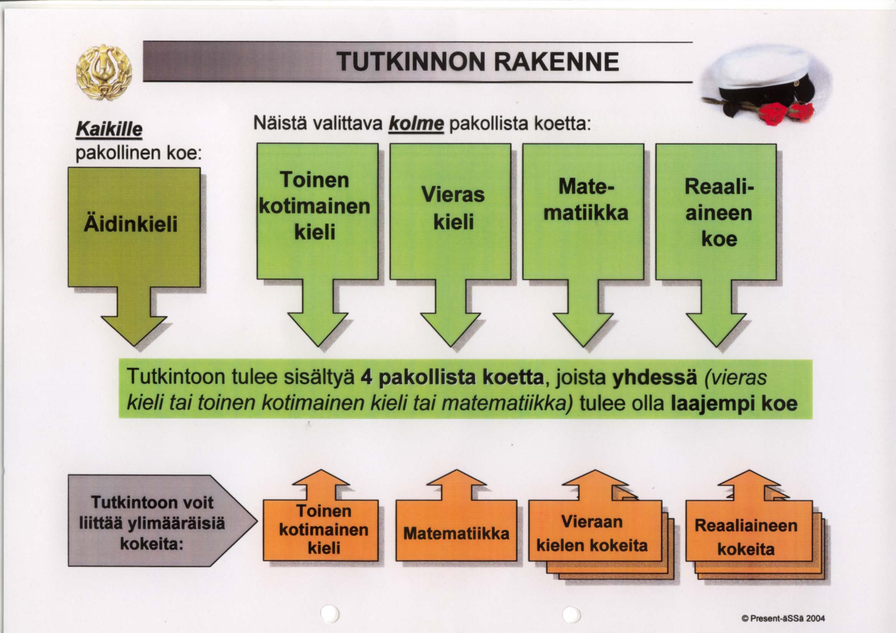

Slide 5
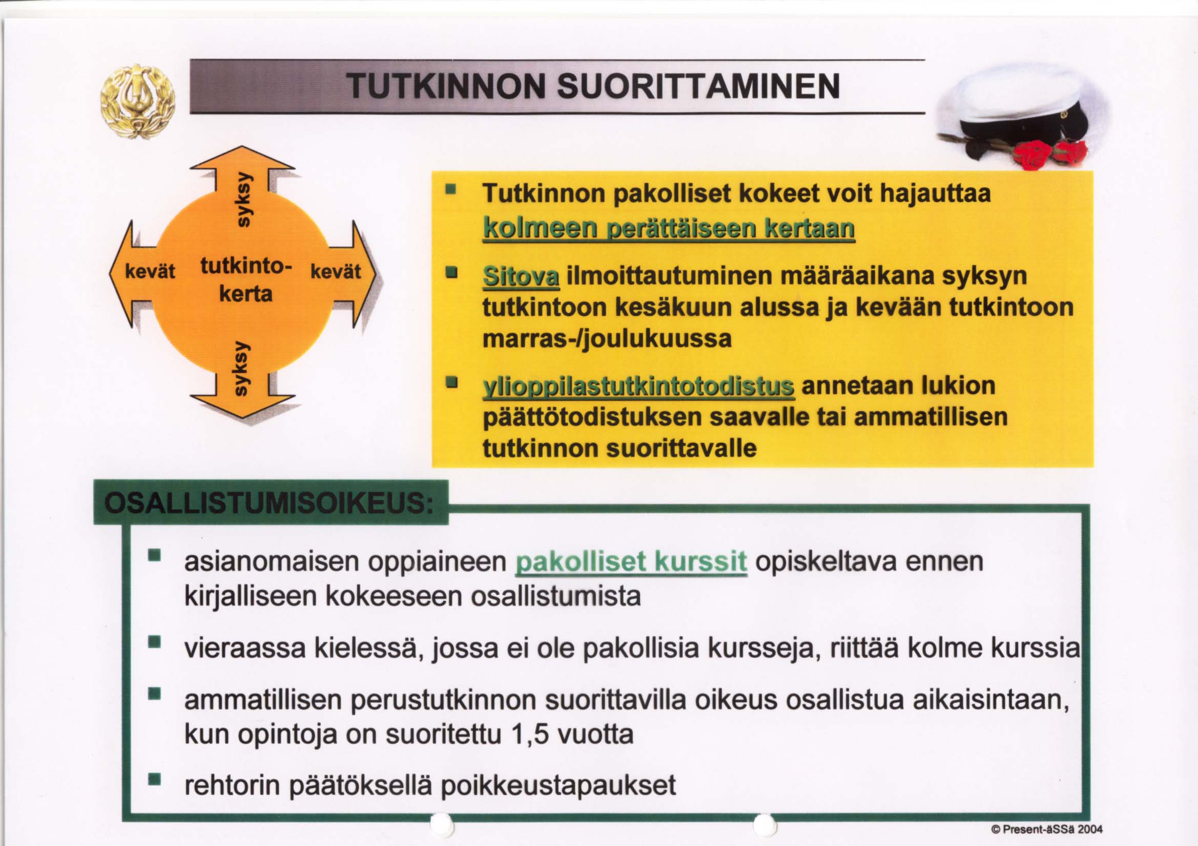

Slide 6
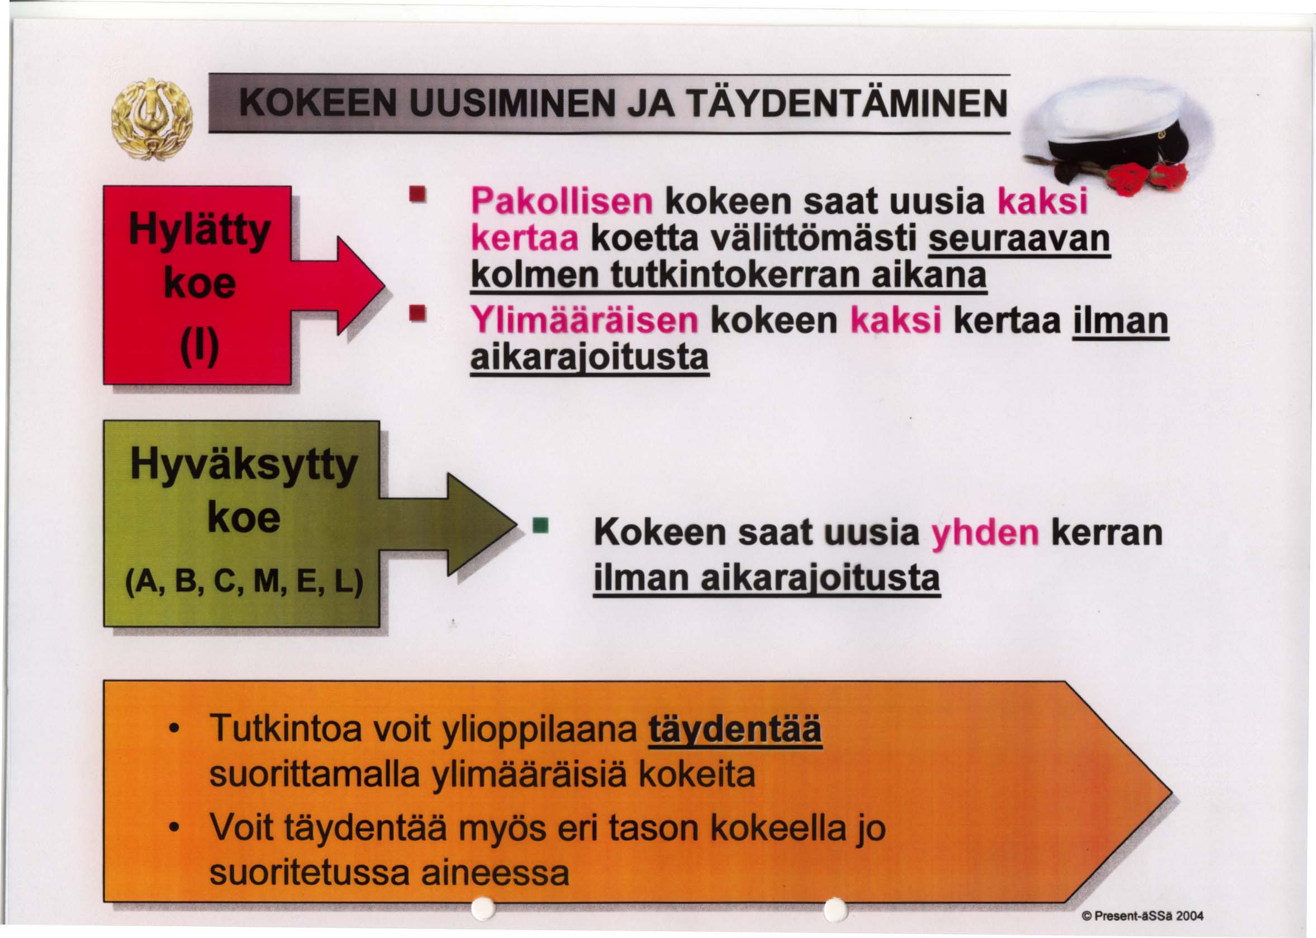

Slide 7
Ylioppilastutkinnon uusiminen uuden lain mukaan (715/2018)
6 a §
Kokeiden uusiminen 1.8.2019
Hyväksytyn kokeen saa uusia rajoituksetta.
Tutkinnon suorittamisen aikana kokelaalla on oikeus uusia hylätty koe kolme kertaa. Tutkinnon suorittanut henkilö saa uusia hylätyn kokeen rajoituksetta.
Valtioneuvoston asetuksella säädetään tarvittaessa tarkemmin kokeen uusimiseen liittyvistä menettelyistä.

Slide 8
Ylioppilastutkinnon uusiminen
Lakiylioppilastutkinnon järjestämisestä annetun lain muuttamisesta
https://www.finlex.fi/fi/laki/alkup/2018/20180715
Tämän lain 6 a §:ää sovelletaan ennen lain voimaantuloa ilmoittauduttaessa syksyllä 2019 järjestettäviin ylioppilastutkinnon kokeisiin.

Slide 9
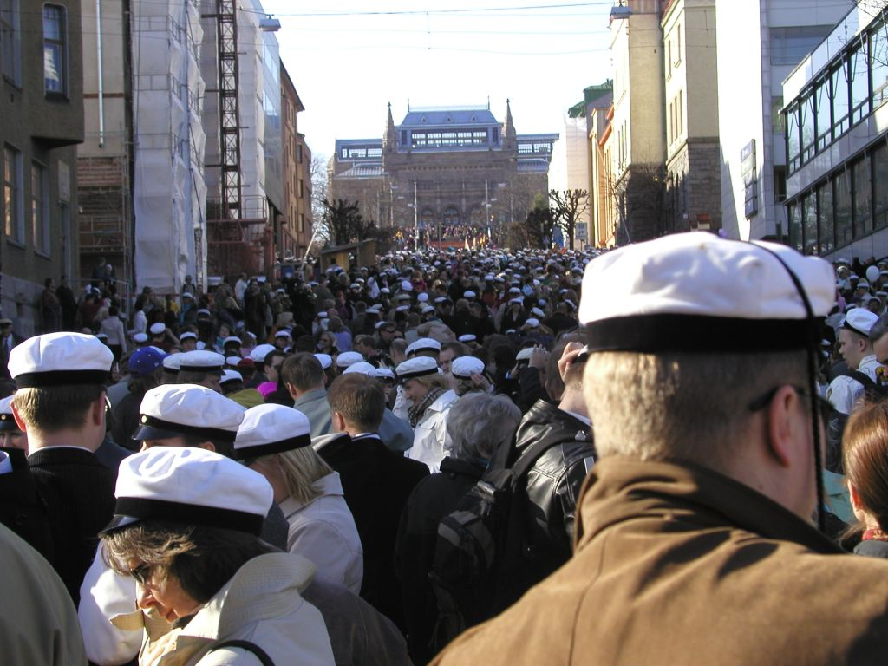
ILMOITTAUTUMINEN SYKSYN 2006 YO-KIRJOITUKSIIN
ILMOITTAUTUMINEN
KEVÄÄN 2019
YO-KIRJOITUKSIIN
Toukokuu 2006
© Toni Uusimäki
rehtori, Kauhavan lukio

Slide 10
AIKATAULU
Ilmoittautuminen kevään 2019 ylioppilastutkintoon viimeistään 23.11. mennessä.
Ilmoittautuminen ensikertalaisten osalta kevään 2019 yo-kirjoituksiin 23.11 mennessä. Syksyn kirjoituksiin osallistuneiden osalta pe 1.12.18.
Syksyn 2019 tutkintoon ilmoittautuminen viimeistään 5.6.19.

Slide 11
ILMOITTAUTUMINEN ON SITOVA
Ylioppilastutkinto on kypsyyskoe. Koska koetuloksilla on merkitystä jatko-opintoihin pyrittäessä, ei kannata kiirehtiä kokeiden suorittamista tulosten kustannuksella.
Ilmoittautuminen on aina sitova. Ilmoittautuessa tehtyjä valintoja yksittäisen kokeen pakollisuudesta ja ylimääräisyydestä, kokeen tasosta tai reaalikokeen katsomusaineesta ei voi jälkikäteen muuttaa.

Slide 12
REHTORI TARKISTAA OSALLISTUMISOIKEUDEN
Rehtorin velvollisuutena on tarkistaa, täyttääkö kokelas tutkintoon ja siihen liittyviin kokeisiin osallistumiselle ylioppilastutkintoasetuksessa säädetyt edellytykset
Kokelas on velvollinen maksamaan ylioppilastutkintoon liittyvät maksut
Lukion opiskelija ilmoittautuu ylioppilastutkintoon suorittaakseen koko tutkinnon, ei pelkästään erillisiä kokeita

Slide 13
TUTKINTOMAKSUT YTL:LLE (syksy 2018)
Opetus- ja kulttuuriministeriön voimassa olevan asetuksen (15.11.2011) mukaan tutkintomaksut ovat seuraavat:
perusmaksu 14,00 €
koekohtainen maksu 28,00 €
maksu tarkistusarvostelusta 50,00 €
Perusmaksu maksetaan jokaiselta tutkintokerralta. Koulutuksen järjestäjä kerää kaikki maksut ja tilittää ne YTL:lle
Maksu hoitamatta → ei tutkintotodistusta
Maksamattomat maksut perintäkelpoisia

Slide 14
OSALLISTUMISOIKEUS
Ennen yo-tutkinnon kokeeseen osallistumista kokelaan on pitänyt opiskella vähintään asiaomaisen oppiaineen pakolliset kurssit
Reaaliaineen kokeeseen osallistuvalta edellytetään, että hän on opiskellut pakolliset kurssit siinä aineessa, jonka kokeeseen hän osallistuu.
Lyhyen oppimäärän kielissä edellytetään vähintään kolmen lukiokurssin opiskelua.

Slide 15
Tutkintoaineiden pakolliset minimikurssimäärät
äidinkieli 6 | historia 4, yhteiskuntaoppi 2
A-kieli (englanti, venäjä) 6 | fysiikka 1
B-kieli (ruotsi) 5 | kemia 1
C-kieli (saksa, espanja, venäjä) 3 | biologia 2
laaja matematiikka 10 | maantiede 2
lyhyt matematiikka 6 | psykologia 1
uskonto 3 | filosofia 1, terveystieto 1
Lakeuksilta komiasti maailmalle!

Slide 16
LUKIHÄIRIÖISET KOKELAAT 1/5 YTL:N MÄÄRÄYS 16.12.2016
Luku- ja kirjoitushäiriön huomioon ottaminen ylioppilastutkinnossa
Jos ylioppilaskokelaalla on lukihäiriö ja kokelas tai hänen huoltajansa haluaa, että lukihäiriö otetaan ylioppilastutkinnossa huomioon, hänen tulee hankkia asiasta lukihäiriötä koskeva selvitys (lukion erityisopettaja). Se toimitetaan lautakunnalle ilmoittautumisen yhteydessä. On kokelaan edun mukaista, että mahdollisia erityisjärjestelyitä haetaan silloin, kun kokelas ilmoittautuu ensimmäisen kerran tutkintoon.

Slide 17
LUKIHÄIRIÖISET KOKELAAT 2/5 YTL:N MÄÄRÄYS 16.12.2016
Ennen kuin kokelas ryhtyy hakemaan lautakunnalta erityisjärjestelyitä ja hankkiman lääkärinlausuntoa, hänen on neuvoteltava tarvittavista erityisjärjestelyistä sekä niiden toteuttamismahdollisuuksista lukion rehtorin kanssa (uudistettu määräys)

Slide 18
LUKIHÄIRIÖISET KOKELAAT 3/5 YTL:N MÄÄRÄYS 16.12.2016
YTL luokittelee lukihäiriön vaikeusasteen neliportaisella asteikolla: ei häiriötä, lievä häiriö, keskivaikea häiriö ja vaikea häiriö. Jos lukihäiriö on vaikea tai keskivaikea, kokelas voi hakea koetilanteen erityisjärjestelyitä. Tavoitteena on, että lukihäiriöistä opiskelijaa autetaan erikoisjärjestelyillä eikä arvosanamuutoksilla.
Lisäaika kirjallisessa kokeessa tai kuullunymmärtämiskokeessa
Pitkätaukoinen kuuntelukokeen äänite
Isokirjaimiset tehtävät
Oikeus käyttää tietokonetta vastausten kirjoittamiseen

Slide 19
LUKIHÄIRIÖISET KOKELAAT 4/5 YTL:N MÄÄRÄYS 16.12.2016
Koetilanteen erityisjärjestelyt
pitkätaukoinen kuullunymmärtämiskokeen äänite (paperinen koe)
lisäaika kuullunymmärtämiskokeen lopussa (paperinen koe)
lisäaika toisen kotimaisen kielen ja vieraiden kielten kirjallisissa/sähköisissä kokeissa
lisäaika äidinkielen, matematiikan ja reaaliaineiden kokeissa
erillinen koetila
oikeus käyttää vastausten kirjoittamiseen tietokonetta erillisessä koetilassa (paperinen koe)
isokirjaimiset tehtävät (paperinen koe)
oikeus suurentaa kirjasinkokoa (sähköinen koe)
oikeus käyttää suurempaa näyttöä (sähköinen koe).

Slide 20
LUKIHÄIRIÖISET KOKELAAT 5/5 YTL:N MÄÄRÄYS 16.12.2016
Lievissä lukihäiriötapauksissa kokelas voi saada enintään yhden arvosanan korotuksen rajatapauksessa kokeiden lopullista arvosanaa päätettäessä.
Mikäli keskivaikeasta tai vaikeasta lukihäiriöstä kärsivä kokelas ei hae erityisjärjestelyjä, hänkin voi saada vain yhden arvosanan korotuksen rajatapauksessa.
Kokelaan tutkintotodistukseen ei tule merkintää lukitodistuksesta eikä erityisjärjestelyistä
Lisätietoja:
https://www.ylioppilastutkinto.fi/images/sivuston_tiedostot/Ohjeet/Sairaus/fi/fi_luki_maarays.pdf

Slide 21
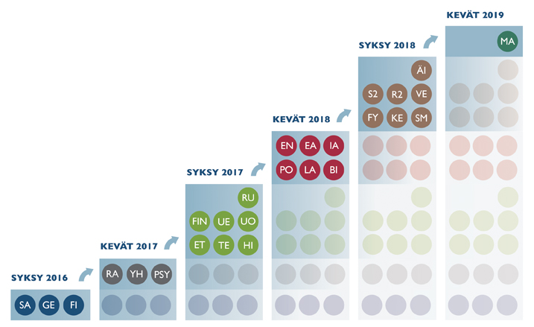
Sähköisen yo-tutkinnon aikataulu
Lakeuksilta komiasti maailmalle!

Slide 22
Sähköiset kokeet
Keväällä 2019 sähköinen yo-koe kirjoitetaan kaikissa tutkintoaineissa

Slide 23
Sähköiset kokeet_2
SA/RA/RUB/EN sähköinen kielikoe
Koetehtävien järjestyksen valitsee kokelas
Kokelas käynnistää itse kuullun ymmärtämisen äänitteet ja videot. Noin tunti suoritusaikaa
Kokeessa voi olla vain kerran kuultavia osuuksia
Ohjeistus tehtävän yhteydessä
Ei tarvetta erityisjärjestelyille. Silti kahden tunnin lisäaika mahdollinen
Kaksi lyhyttä kielikoetta samana päivänä mahd.

Slide 24
SÄHKÖISEN KIELIKOKEEN TEHTÄVÄTYYPIT
Sähköisessä kielikokeessa ovat mahdollisia paperikoetta monipuolisemmat tehtävätyypit. Tehtävänantoon liittyvä aineisto voi olla esimerkiksi tekstejä, kuvia, tilastoja, karttoja, videoita tai äänitallenteita. Aineisto voi olla nykyistä autenttisempaa, ja tekstien pituus ja ulkoasu voivat vaihdella enemmän kuin paperikokeessa.
Kaikki tarvittava aineisto annetaan tehtävän yhteydessä
Sähköisessä kielikokeessa ovat mahdollisia esimerkiksi seuraavat tehtävätyypit:
• monivalintatehtävät
• aukkotehtävät
• yhdistämistehtävät
• täydentämistehtävät
• tehtävät, joissa vastataan annettuun vastauskenttään.
Tehtävän suorittamiseen tarvittava ohjeistus annetaan tehtävän yhteydessä. Esimerkiksi vastauksen tavoitepituus kerrotaan tehtävänannossa. Vastauksia saa luonnostella paperille. Luonnospapereita ei lähetetä lautakuntaan.

Slide 25
ARVOSTELU
Tehtävän pistemäärä esitetään sähköisessä koejärjestelmässä tehtävän yhteydessä sekä pistetaulukossa hyvän vastauksen tavoitesisältöjen yhteydessä lautakunnan verkkosivulla. Niissä kielikokeissa, joihin sisältyy myös kuullun ymmärtämisen taitoa mittaava tehtäväkokonaisuus, painotettu maksimipistemäärä on edelleen 299 pistettä.
Pistemäärät jakautuvat kielitaidon eri osa-alueita mittaavien tehtäväkokonaisuuksien välillä seuraavasti:
• kuullun ymmärtäminen 80–90 pistettä
• luetun ymmärtäminen 70–90 pistettä
• sanasto ja rakenteet 20–40 pistettä
• kirjallinen tuottaminen 99 pistettä.
Niissä kielikokeissa, joihin ei sisälly kuullun ymmärtämistä mittaavaa tehtäväkokonaisuutta, maksimipistemäärä on edelleen 209 pistettä.

Slide 26
Sähköiset kokeet_3
Filosofia
Ajattelun valmiudet, uudet tehtävätyypit
9 tehtävää, vastaus viiteen (5)
Kaksi AB-tason, neljä C-tason (0-20p) ja kolme D-tason (0-30p) tehtävää
Enintään 120p
Maantiede
Geomedia-aineistot (kartat, kuvat, videot)
9 tehtävää, vastaus viiteen (5)
A/B-moduli, yksi kaikille pakoll. tehtävä (20p)
C-moduli, 4/vast. kahteen (20p/tehtävä)
D-moduli, 4/vast kahteen (30p/tehtävä)
Enintään 120p

Slide 27
Sähköiset kokeet_4
Psykologia
Tiedon hallinta ja soveltaminen, monitahoiset aineistot
9 tehtävää, vastaus viiteen (5)
Osa I (20p:n perusteht.)
Osa II (tiedot ja sovelt.)
Osa III (tiedon laajempi sovelt. ja kehittely, 30p)
Enintään 120p
Yhteiskuntaoppi
Tuottamistehtäviä, moniosaisuus, suorasanaiset, aineistot
Tulkintateht. Aiempaa monipuolisempia
9 tehtävää, vastaus viiteen (5)
6/20p, 3/30p. Vast. max. Kahteen 30p:n teht.
Enintään 120p

Slide 28
Digitaalisten kokeiden määräykset
Linkki reaaliaineiden digitaalisten kokeiden yleisiin määräyksiin
https://www.ylioppilastutkinto.fi/images/tiedostot/reaaliaineiden_digitaalisten_kokeiden_maaraykset_2017.pdf

Slide 29
Yo-kirjoituspäivät
Löytyvät Ylioppilastutkintolautakunnan kotisivuilta: https://www.ylioppilastutkinto.fi/fi/ylioppilastutkinto/aikataulut
Ks. myös Kauhavan lukion Pedanet-sivuston tapahtumakalenteriin:
https://peda.net/kauhava/kauhavanlukio

